Slide 1

Fundamentos de
Inteligencia
Artificial
Día 3
David Rodríguez Rodrigo
davidr@jccm.es

Slide 2
¿Qué vamos a ver hoy?
Flujo de aprendizaje supervisado
Validación cruzada
GPU vs CPU
Principales métricas
Overfitting & underfitting

Slide 3
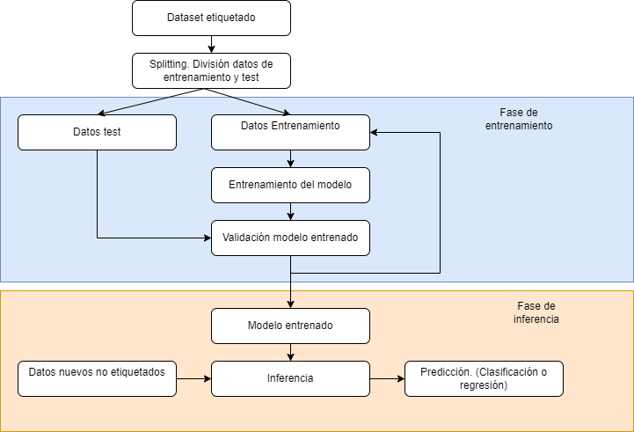
Flujo de aprendizaje Supervisado

Slide 4
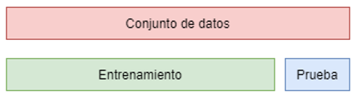
Validación cruzada
¿Qué se puede hacer si no se dispone de un conjunto de datos suficientemente grande para entrenar?

Slide 5
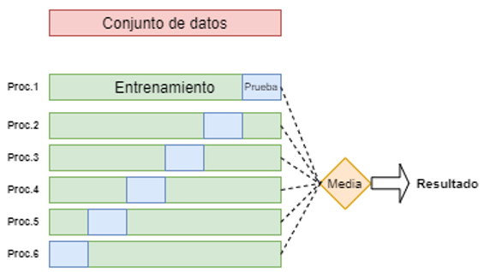
Validación cruzada
Aprovechar al máximo los datos disponibles. Cross Validation

Slide 6
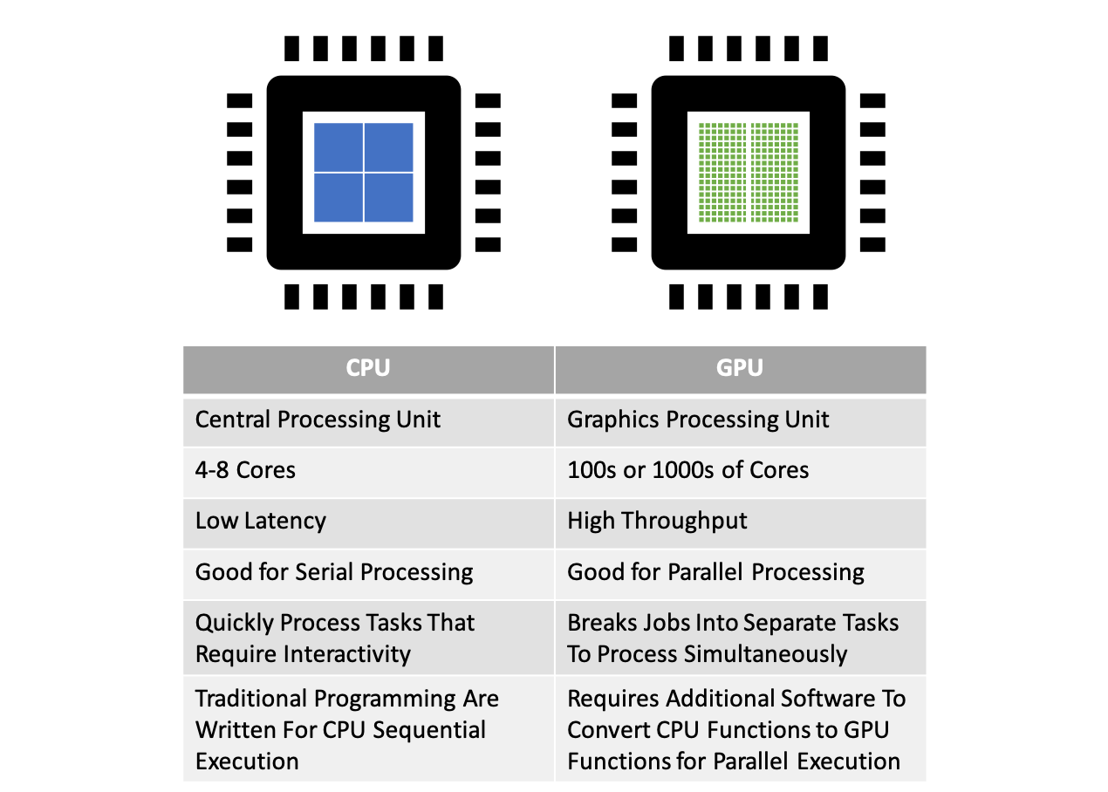
GPU vs CPU
Ver: https://www.youtube.com/watch?v=C_wSHKG8_fg

Slide 7
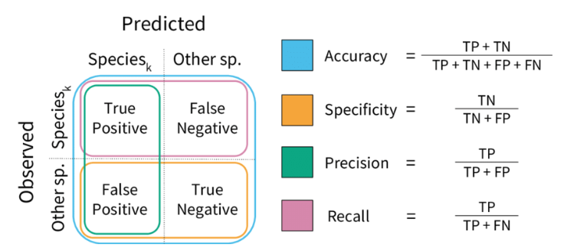
Principales Métricas. Clasificación

Slide 8
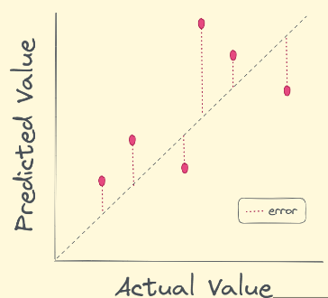
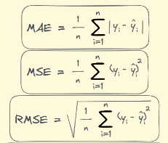
Principales Métricas. Regresión
MAE (Mean Absolute Error)
MSE (Mean Square Error)
RMSE (Root Mean Square Error)

Slide 9
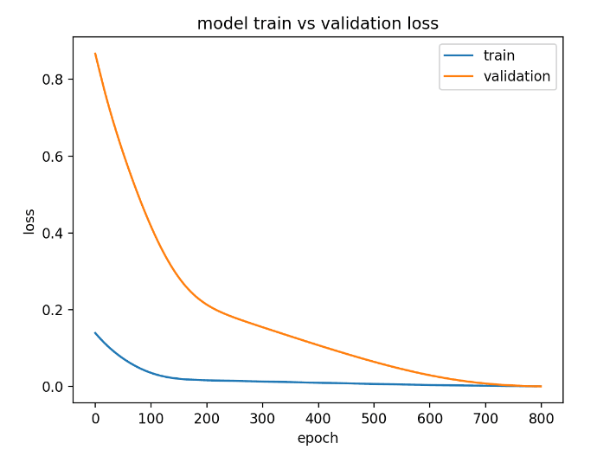
Principales Métricas. Representación gráfica Error
Gráfica típica error vs epochs. Caso de buen ajuste
Se observa convergencia. El modelo consigue generalizar, es decir, funcionar bien (con poco error) con nuevas muestras

Slide 10
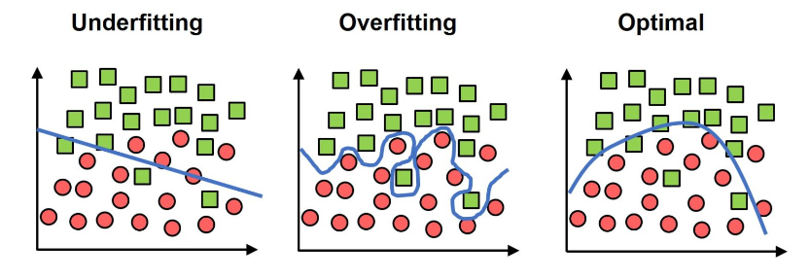
Overfitting & Underfitting

Slide 11
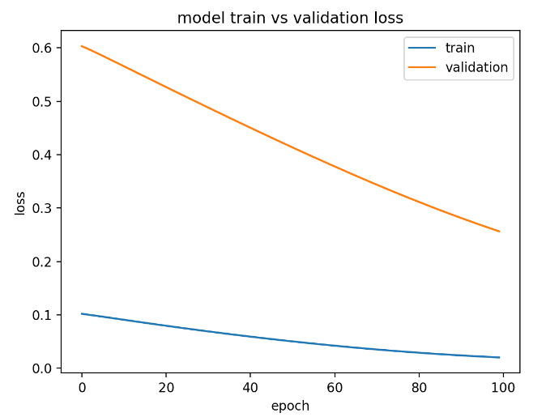
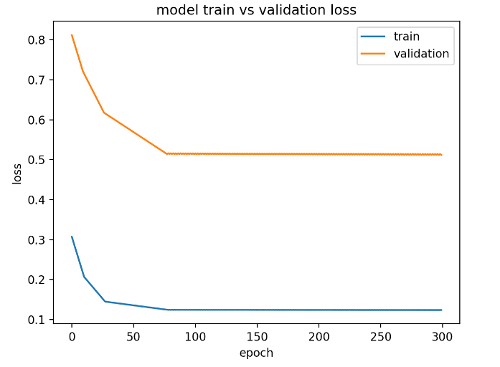
Overfitting & Underfitting
Ajuste insuficiente (Underfitting)
En este caso se requieren más épocas de entrenamiento para lograr la convergencia
En este caso, con más épocas de entrenamiento no se llegará a la convergencia. Se requiere un modelo más complejo

Slide 12
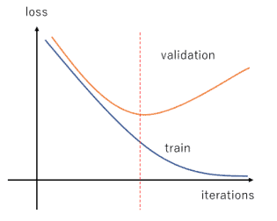
Overfitting & Underfitting
Sobre ajuste (Overfitting)
En este caso, las gráficas de error comienzan descendiendo tanto para la muestra de entrenamiento como para la de validación. Sin embargo, a medida que se sigue entrenando, el error en entrenamiento disminuye pero el error en validación comienza a ascender

Slide 13
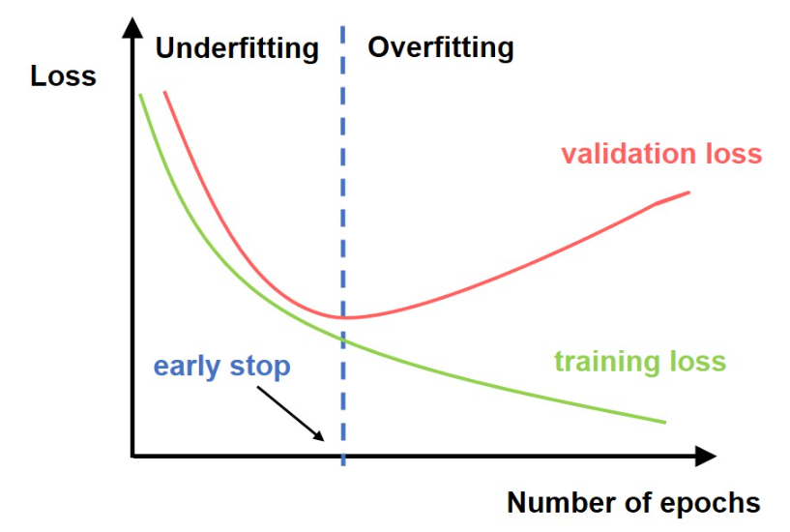
Overfitting & Underfitting
Una solución sencilla al Overfitting: Early Stopping
Consiste en detener el entrenamiento cuando se observa que se ha llegado al mínimo en el error de validación.

Slide 14
¡Gracias por vuestra Atención!

